Slide 1

Yamconomy
건전하고 신뢰성 있는 리뷰 생태계를 위하여

Slide 2
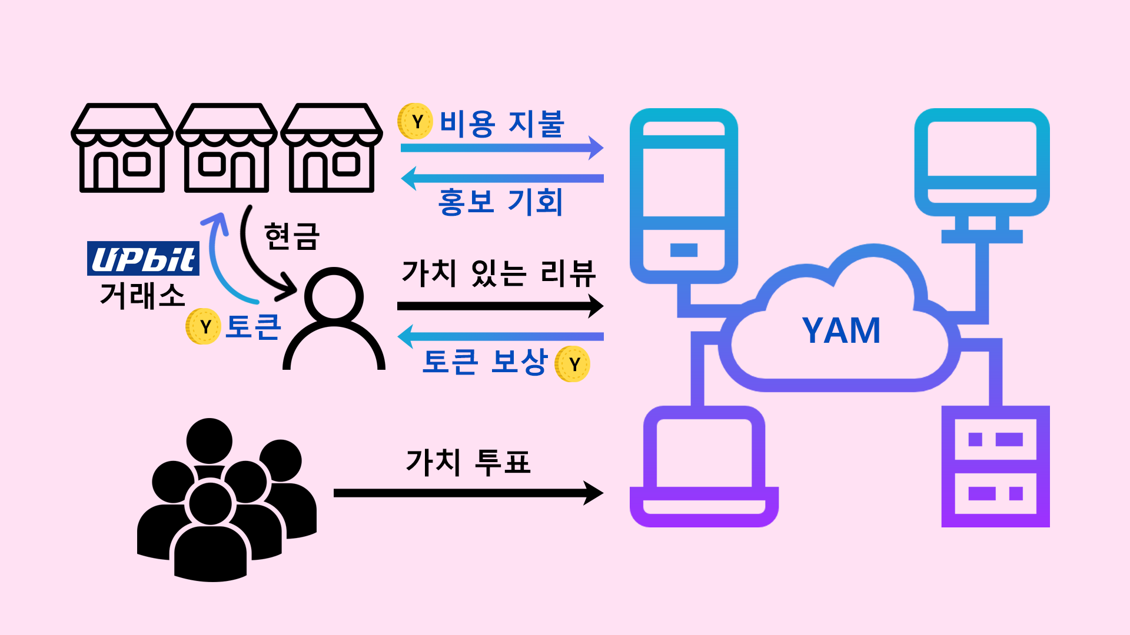
프로젝트 동기

Slide 3

현재 구현 상황.

Slide 4

리뷰 컨트랙트

Slide 5
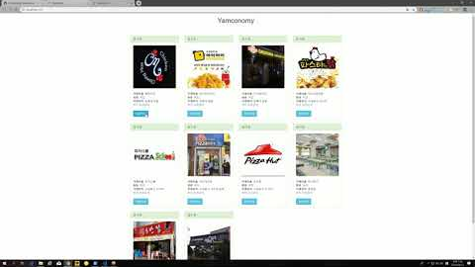
리뷰 작성, 등록, 확인

Slide 6
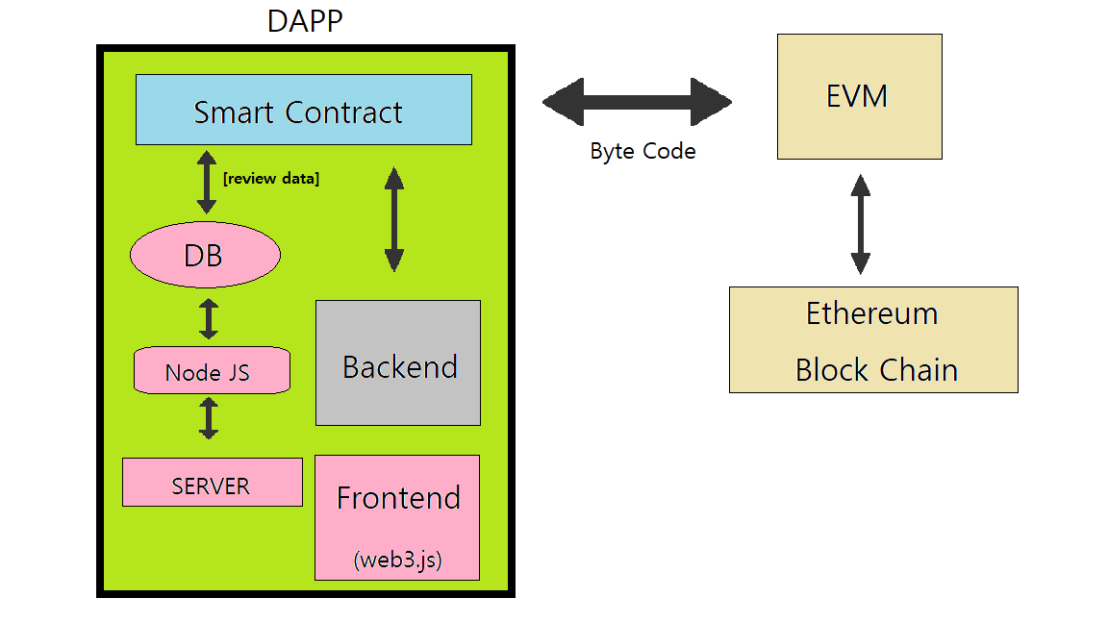
DAPP 구조도

Slide 7
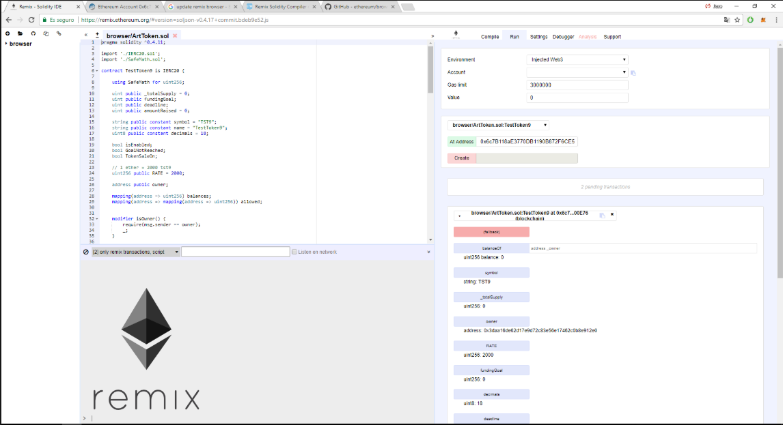


개발 도구

Slide 8

SMART CONTRACT
SOLIDITY 로 제작.
리뷰 정보를 담고있는 구조체를 지님.
리뷰를 체인에 저장하는 Function, 리뷰를 체인에서 불러오는 Function으로 구성 되어있음.

Slide 9

WEB , SERVER
JSON 파일로부터, 가게의 정보를 읽어옴.
유저로부터, 리뷰를 입력 받아 CONTRACT에 입력함.
리뷰를 불러올 경우에는 CONTRACT로부터 DATA를 읽어 옴.
서버는 Lite server를 이용함

Slide 10
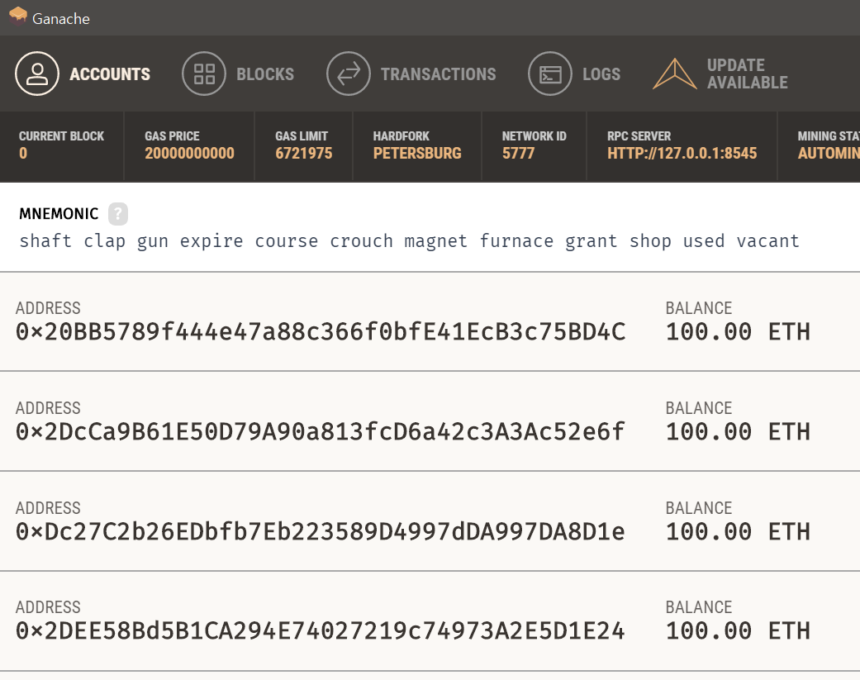
테스트, 개발 환경
GANACHE 를 이용하여 LOCAL 환경에서의 CONTRACT 테스트 작업. (TEST RPC)

Slide 11
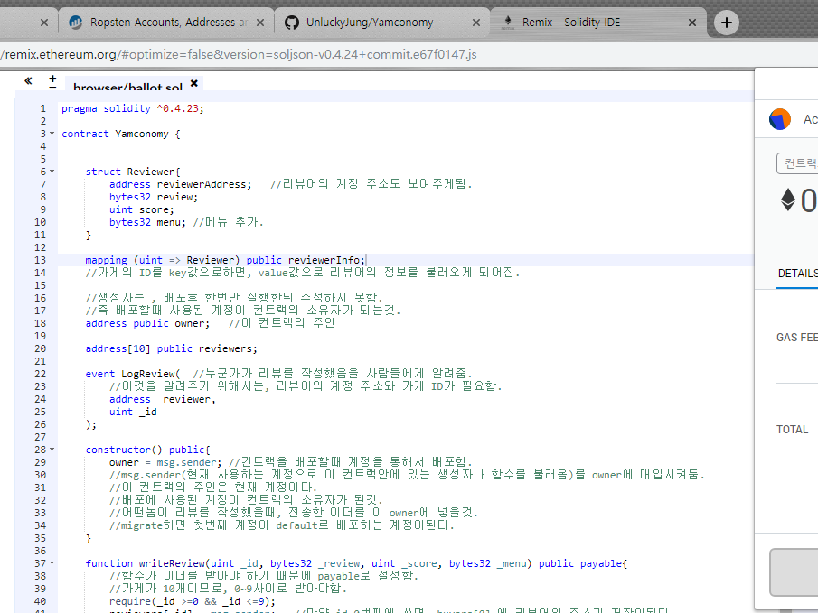
REMIX를 이용한 ROPSTEN SERVER ( 실제 TEST NET ) 으로의 배포.

Slide 12
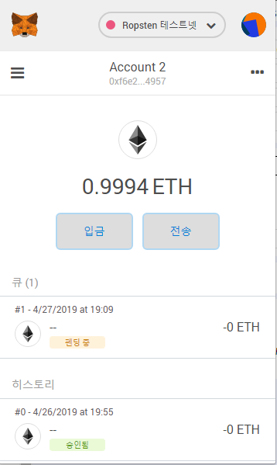
CONTRACT 배포

Slide 13
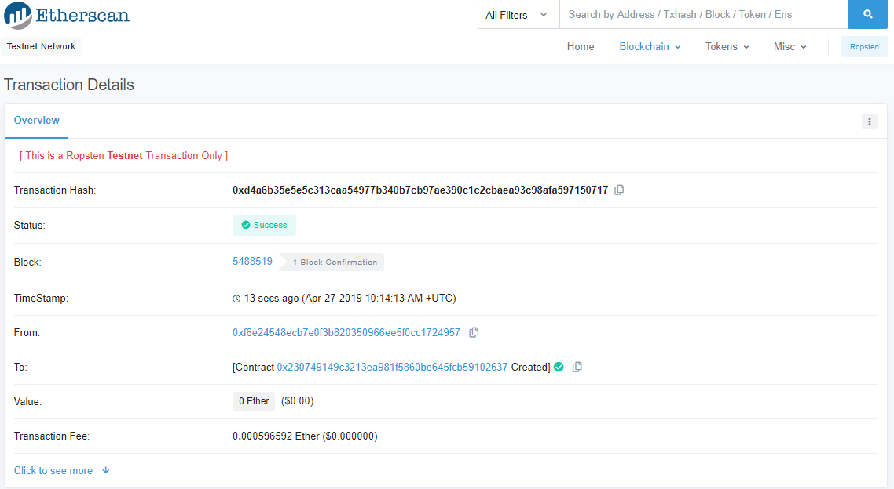
CONTRACT 배포완료

Slide 14
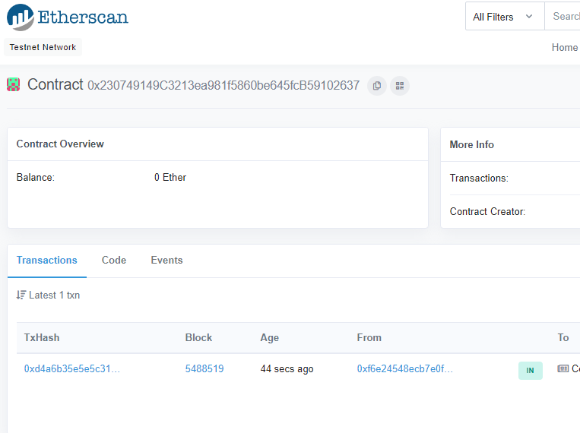
해당 Contract의 트랜잭션 확인.

Slide 15
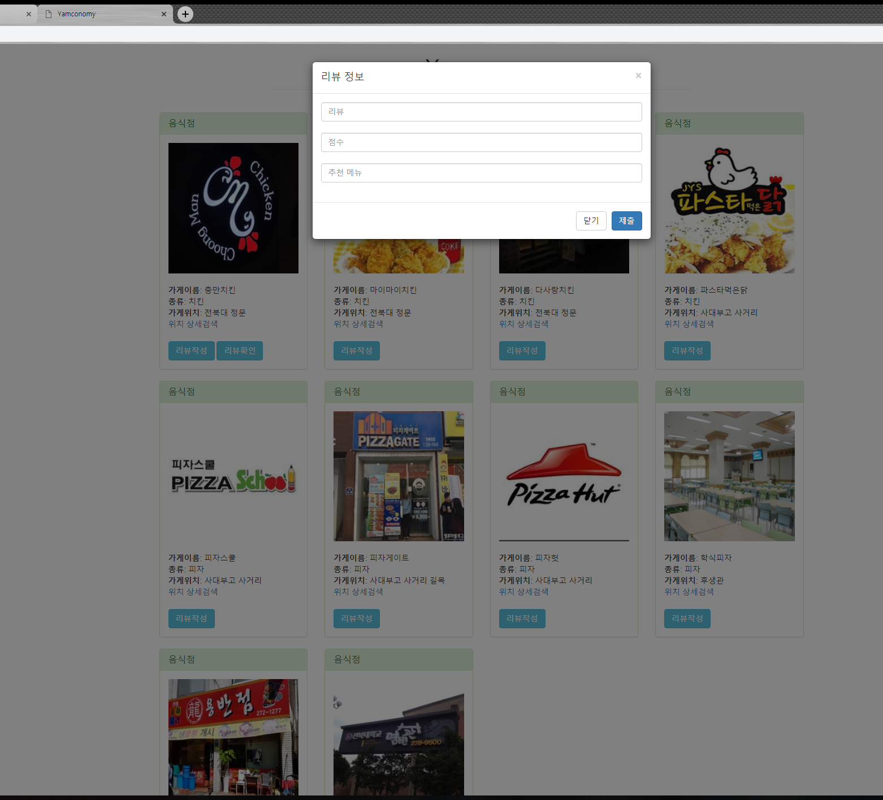
WEB에서의 리뷰 작성

Slide 16
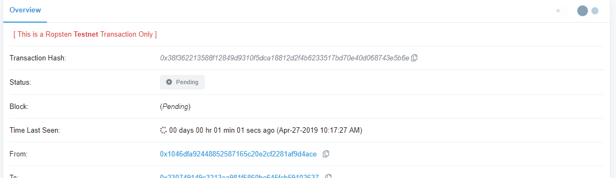
블록 생성 중.

Slide 17

블록 생성 완료.

Slide 18
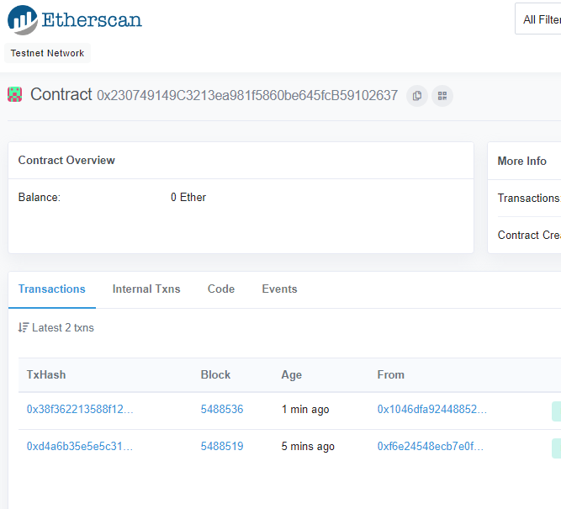
리뷰 등록 후 , 해당 CONTRACT에서 트랜잭션 확인

Slide 19
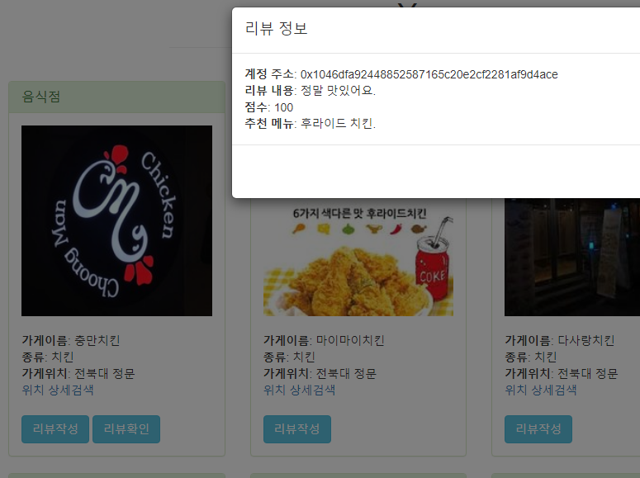
작성된 리뷰 불러오기.

Slide 20
토큰 발급 CONTRACT

Slide 21
ERC-20 토큰
EIP(Ethereum Improvement Proposals) : 이더리움 개선 제안
ERC(Ethereum Request for Comments) : EIP의 4가지 범주 중에 토큰 표준에 대한 정의
ERC-20 : smart contract 상에서 토큰을 구현할 때 필요한 최소한의 function들을 추상화된 function들로 제공하는 ERC의 20번째 등록된 제안.

Slide 22
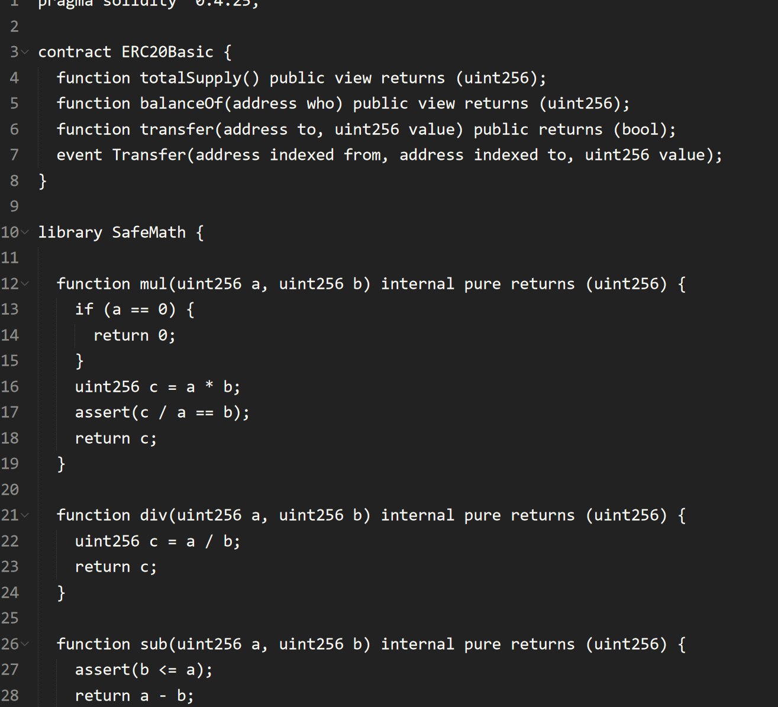
ERC-20 토큰

Slide 23
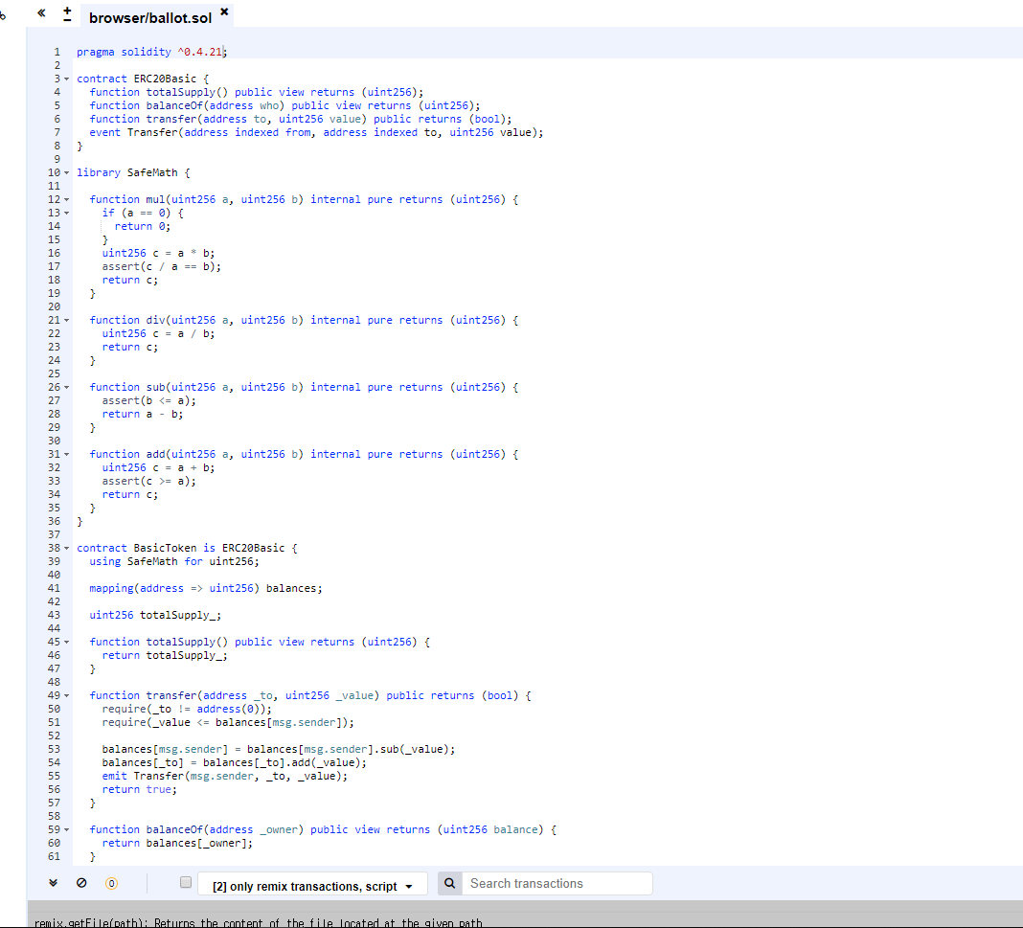
REMIX를 이용한 ERC-20 Token contract 배포

Slide 24
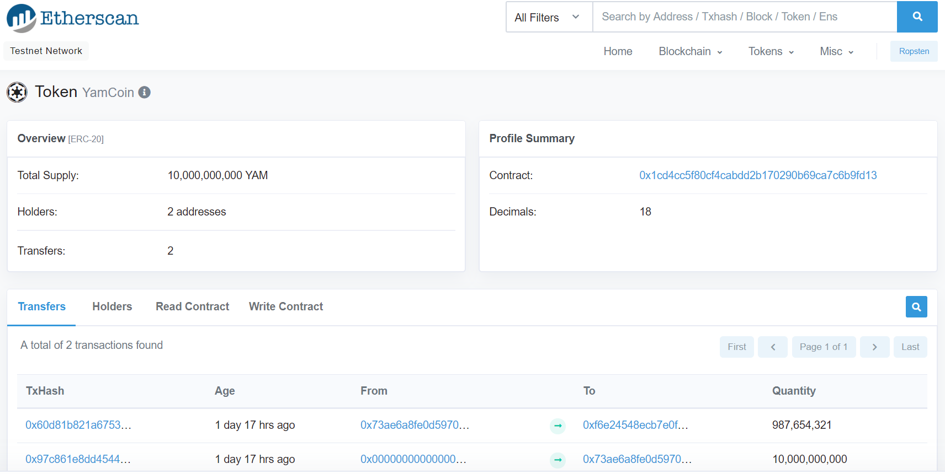
Yamcoin contract 배포

Slide 25
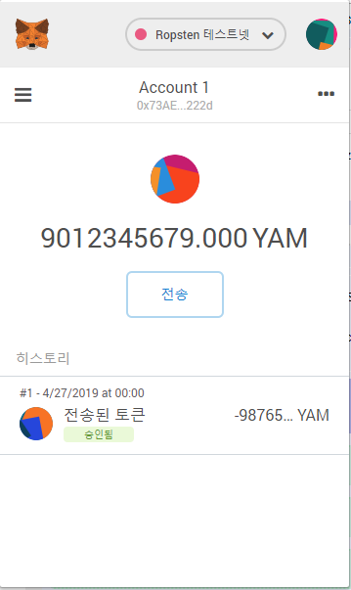
Yamcoin
실제 Ropsten 테스트넷 상에서 YamCoin이 생성된 지갑

Slide 26
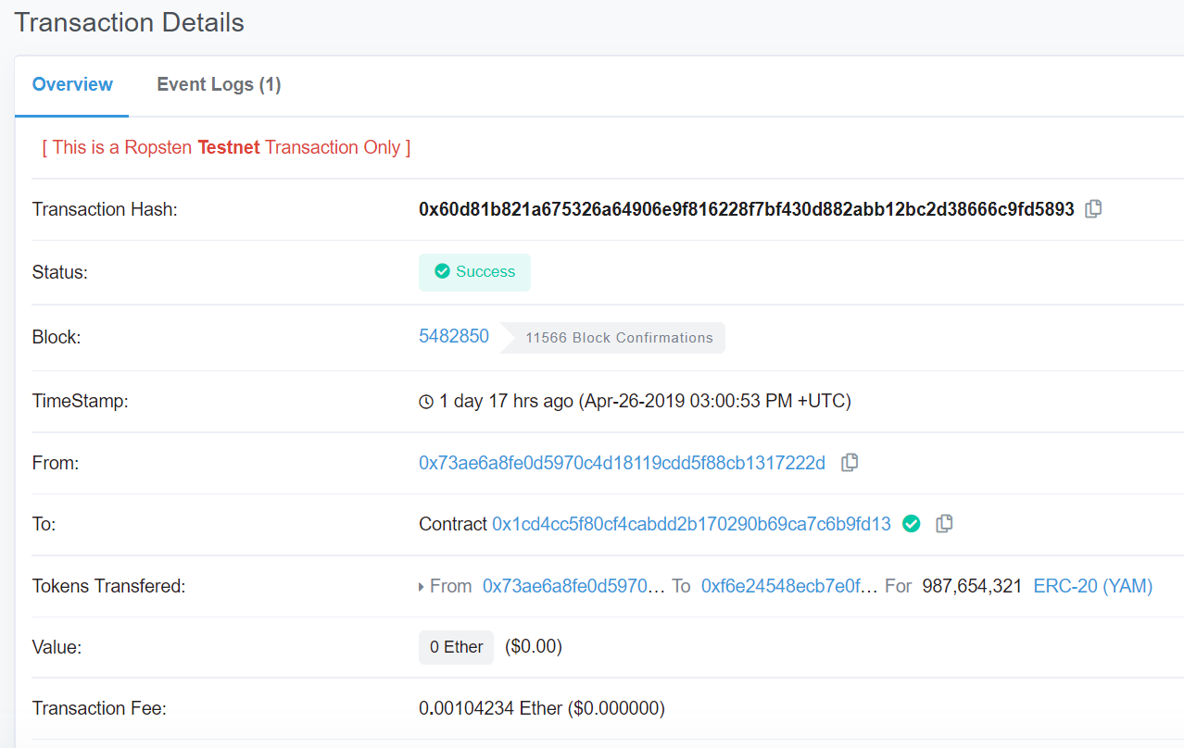
Yamcoin 전송 트랜잭션

Slide 27
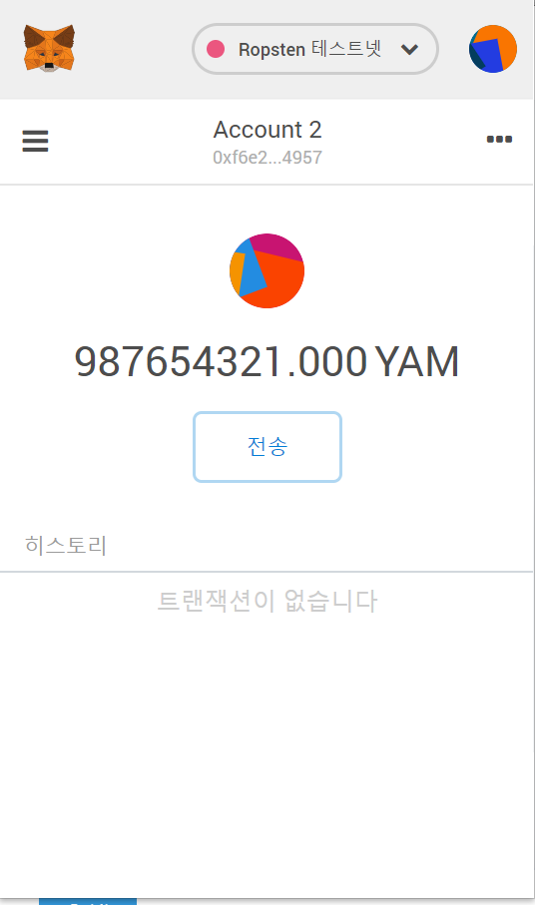
전송된 Yamcoin

Slide 28
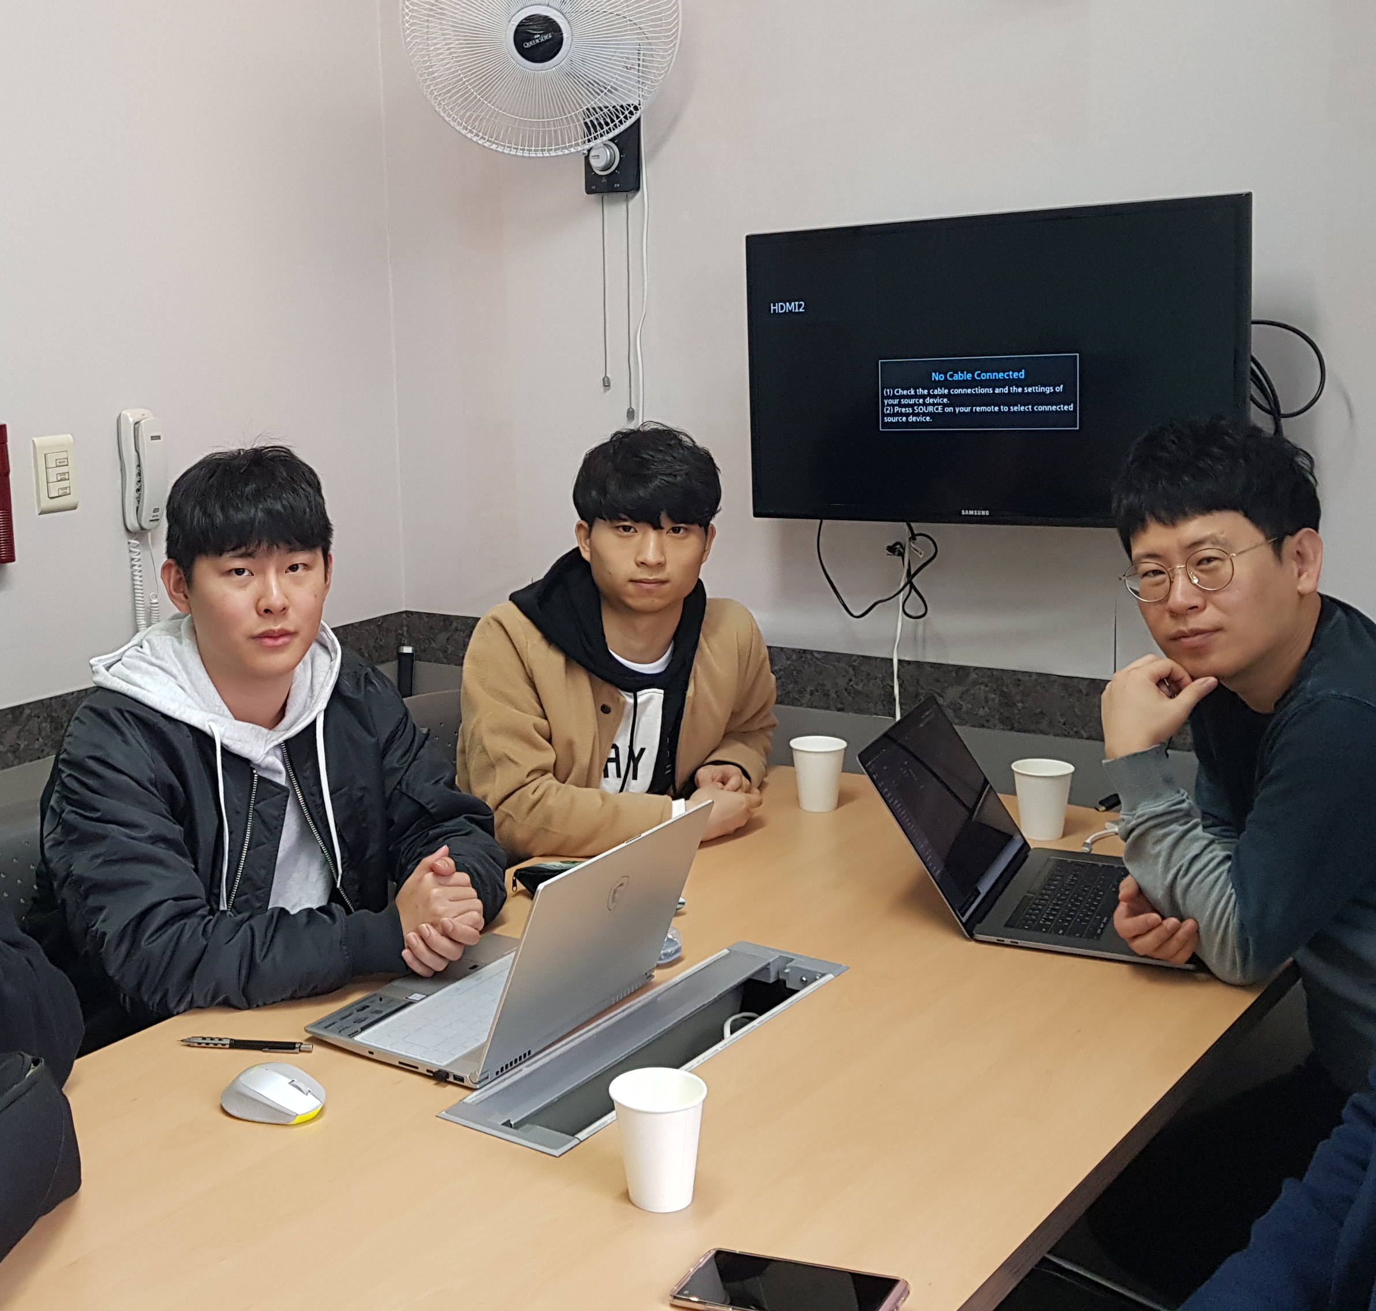
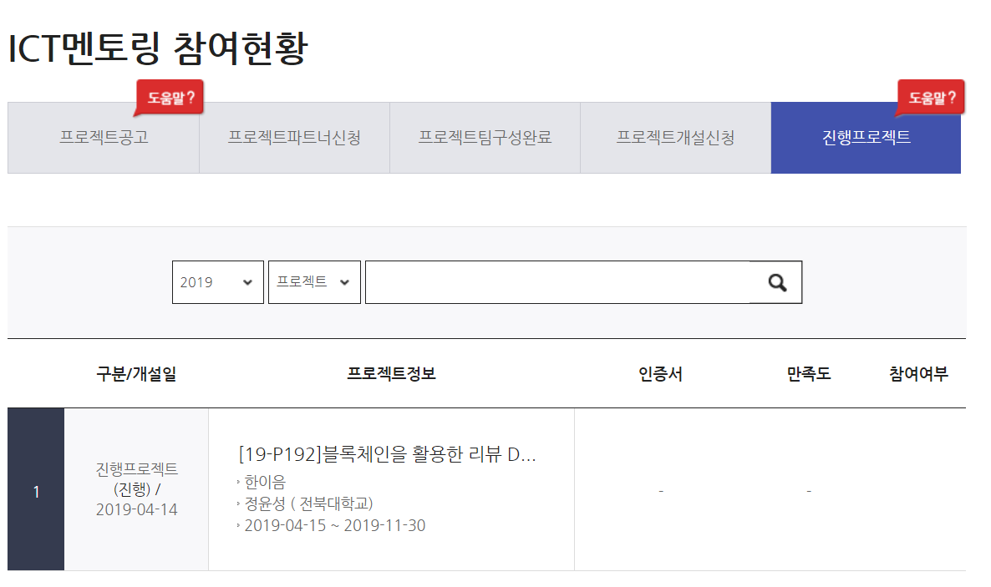
한이음
멘토님과의 KICK OFF MEETING 완료
프로젝트 개설 승인완료

Slide 29
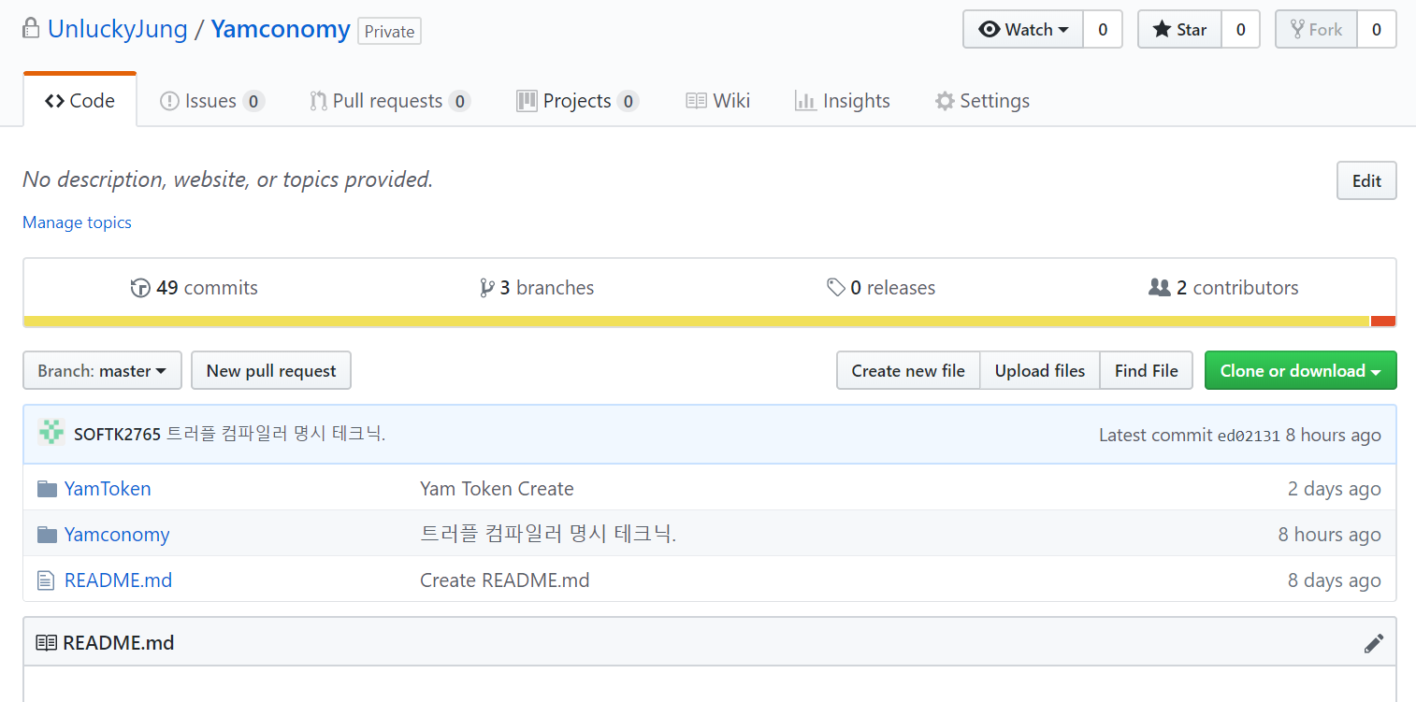
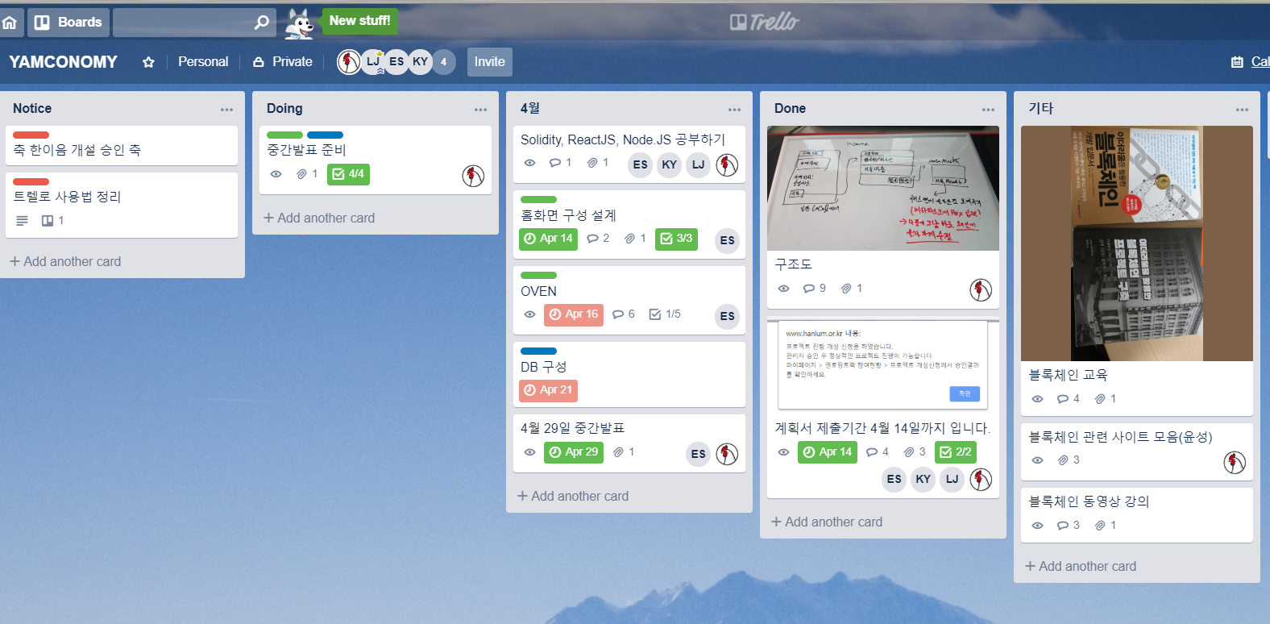
협업 및 일정 관리
Git/ Github
Trello

Slide 30
앞으로의 계획
Main Net 배포
거래가 가능한 실제 거래소 배포.

Slide 31

앞으로의 계획 (Voting System)
Voting System에 따라서, Smart Contract 재구축
Voting 수에 따라서 Reviewer 에게 토큰 발급 System 구축
DB를 이용하여 GAS fee 절약.

Slide 32
감사합니다.
201610880 김은석
201414840 정윤성
Notes:
지금까지 부족한 저의 발표를 들어주셔서 감사합니다.
블록체인을 이용한 기술 구현은 처음인지라, 아직 지식, 기술 양측 전부에서 부족한점이 많습니다.
하지만 남은 기간동안 프로젝트를 진행해 나가면서
부족한 부분은 학습하여 목표한 결과물을 낼 수 있도록 부던히 노력하도록 하겠습니다.
감사합니다.

